Slide 1
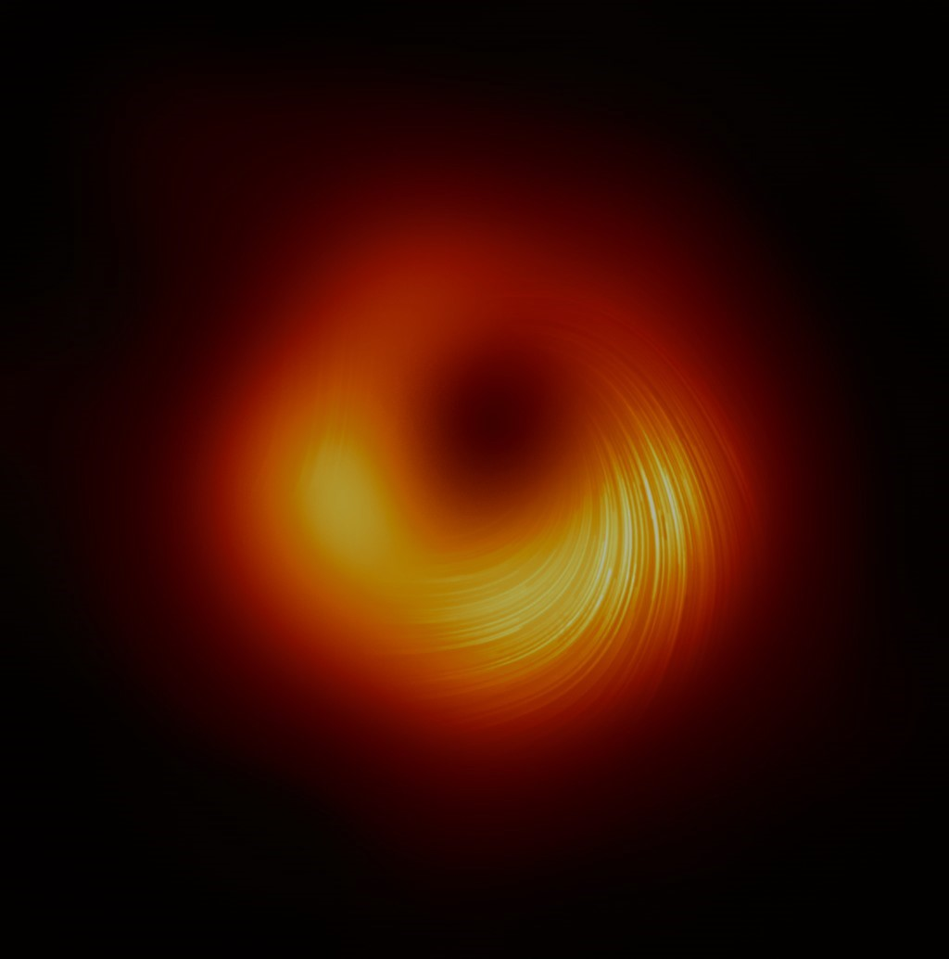

Поглощение и рассеяние сверхнизкочастотных электромагнитных волн черными дырами
Волгоградский государственный университет
студент 4-го курса (бакалаврант)
направление подготовки «Прикладные математика и физика»
Свиридов Павел Сергеевич

Slide 2
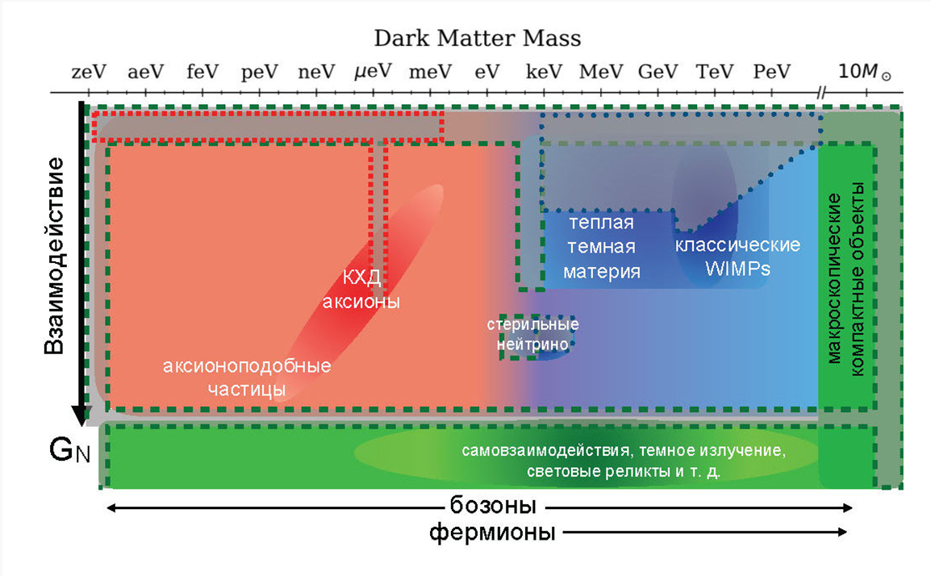
Кандидаты на строительный материал темной материи
1

Slide 3
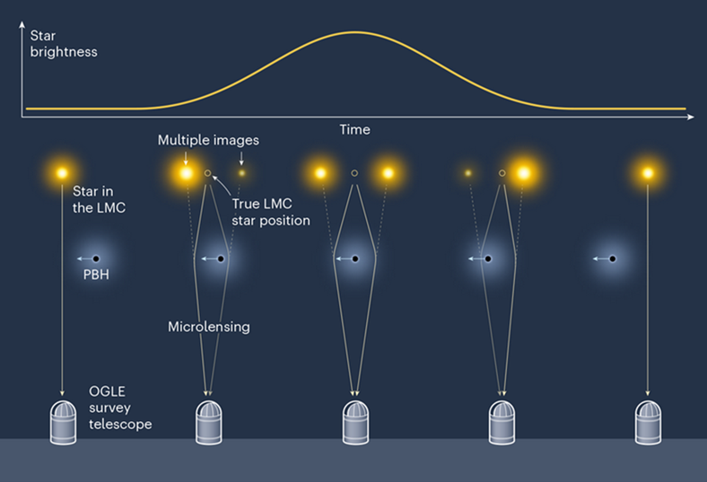
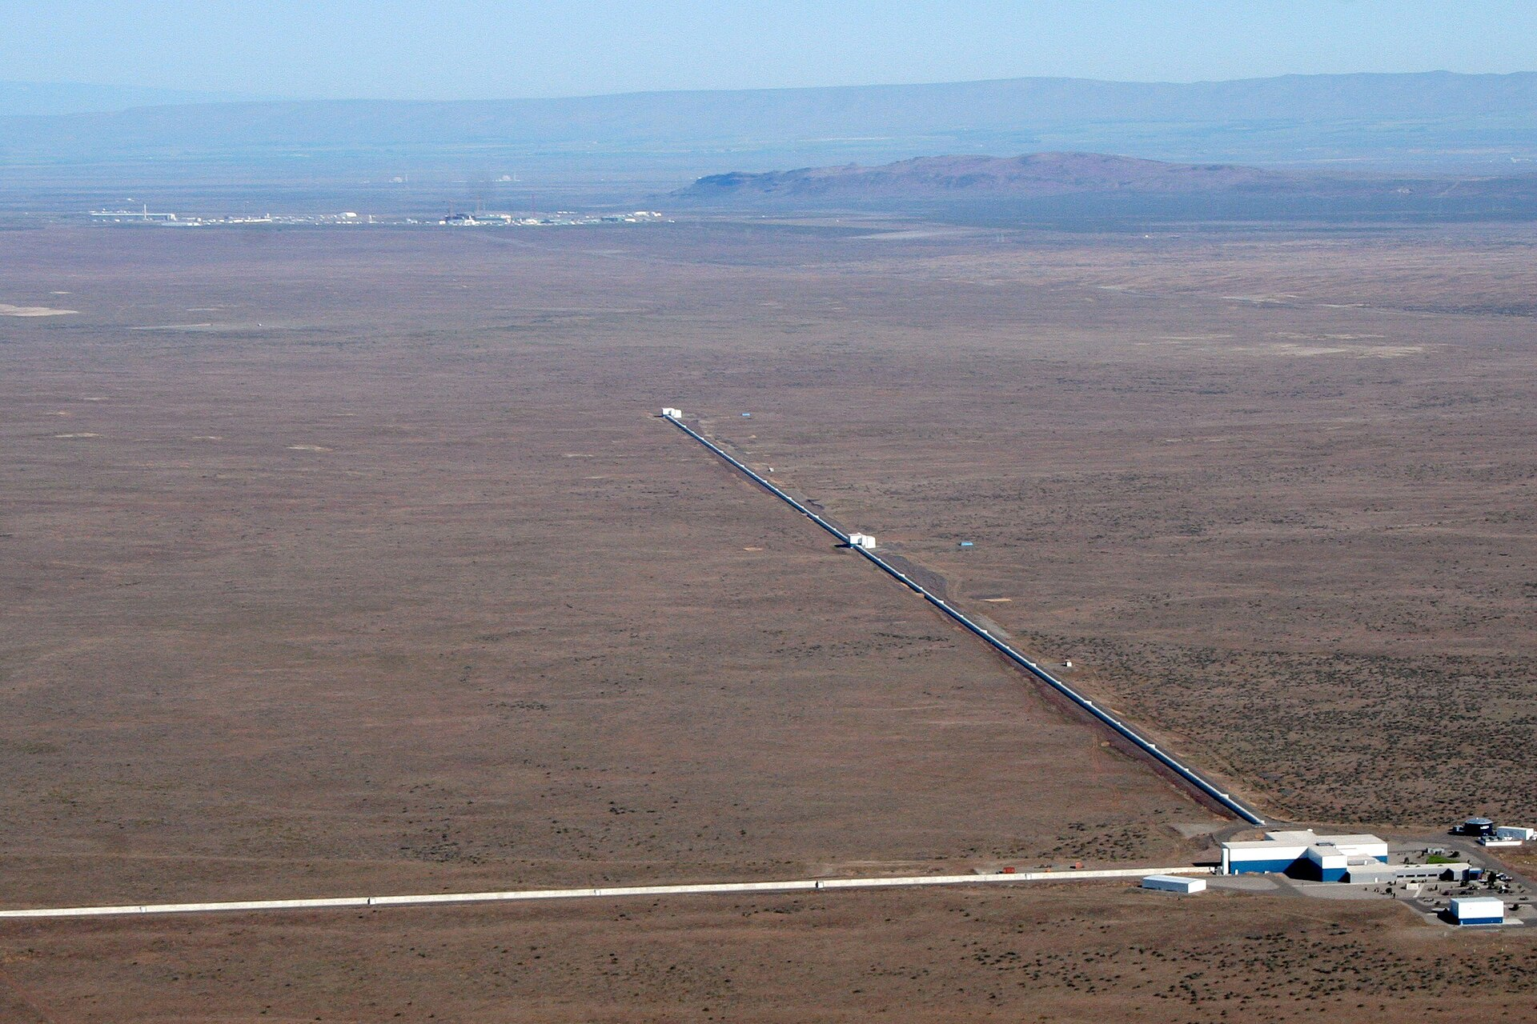
2
Теория MACHO
(Massive Astrophysical Compact Halo Object)
На 01.04.2025 зафиксировано 182 случая слияния

Slide 4
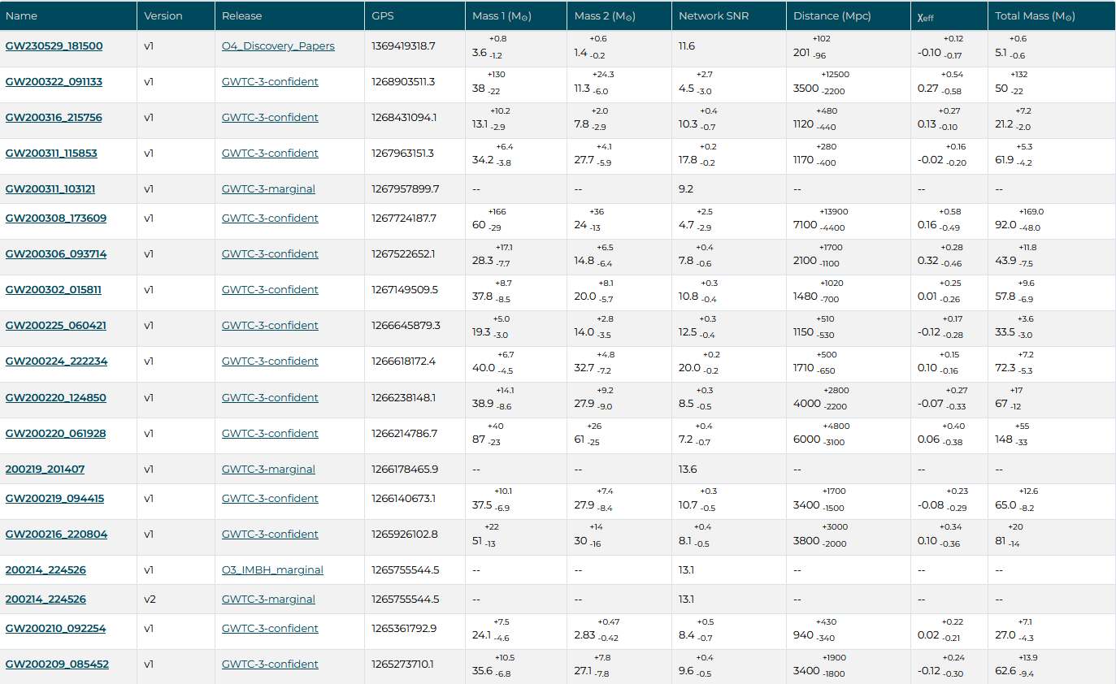
3
https://gwosc.org/eventapi/html/allevents/

Slide 5
Переоценка числа черных дыр в центральном парсеке
4
n=2·10⁸ пк⁻³
(Haas+, "The star grinder in the Galactic centre.
Uncovering the highly compact central stellar-mass black hole cluster",A&A 2025)

Slide 6
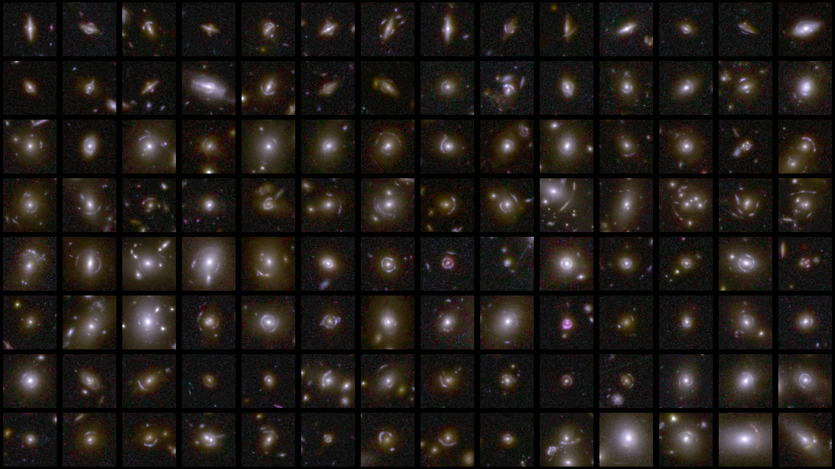
Euclid
• обнаружено ~500 новых гравитационных линз
• в планах до 100 000
5
ESA. Science & Exploration (19.03.2025)

Slide 7
Цель работы
6
Изучить особенности рассеяния э/м волн на ЧД в диапазоне больших длин волн, сопоставимых по масштабам с размером ЧД

Slide 8
7
Mie, G. Beiträge zur Optik trüber Medien, speziell kolloidaler Metallösungen. Ann. der Phys. 1908;
Norma, S. Elastic scattering of waves by a black hole // Phys. Rev. D. – 1978
Рассматривается скалярное поле
Handler, F.A., Matzner, R.A. Gravitational wave scattering // Physical Review D. – 1980;
Новиков, И.Д., Фролов, В.П. Физика черных дыр. – М.:Наука, 1986
Используется ВКБ приближение
Futterman, J.A.H., Handler, F.A., Matzner, R.A.. Scattering from black holes. Cambridge University Press, Cambridge. 1988;

Slide 9
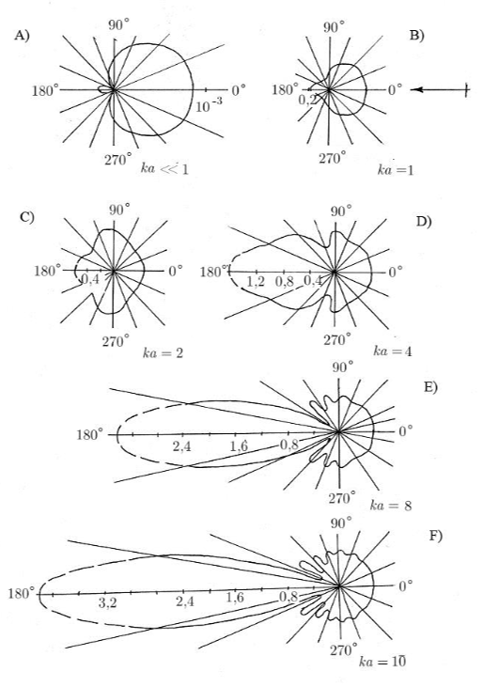


Почему нам интересны э/м волны сверхнизкочастотные?
8
E) | а=30 км: λ≈ 24 км, a=100 км: λ≈ 80 км
F) | а=30 км λ≈ 19 км, а=100 км λ≈ 63 км
— Экранирование в ионосфере

Slide 10
Что мы понимаем под сверхнизкочастотным излучением
9
• Под низкочастотным излучением в
радиоастрономии обычно понимают
излучение с частотами < 30 МГц
• Под сверхнизкочастотным мы предлагаем
понимать
излучение с частотами < 30 кГц

Slide 11
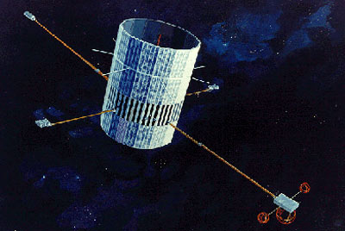
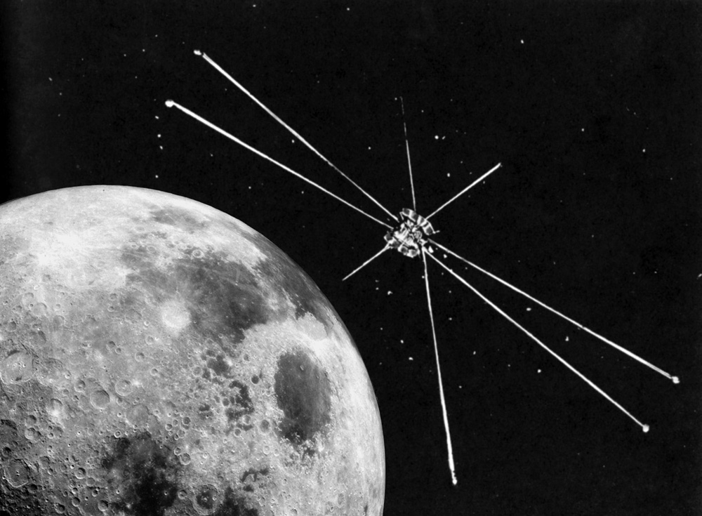
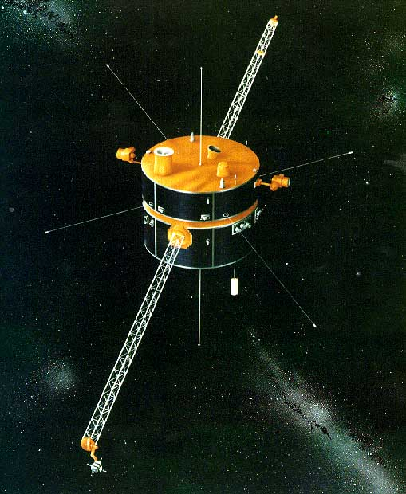
10
IMP 6
[Brown L.W., ApJ, 1973, 180, 359]
Диапазон: 0.13–2.6 МГц
2) RAE 2
[Novaco J.C., Brown L.W., ApJ, 1978, 221, 114]
Диапазон: 0.25 - 9.18 МГц
3) WIND
[Токарев М.Л. и др., ПАЖ, 2000, 26, 643]
Диапазон: 20–1040 кГц

Slide 12
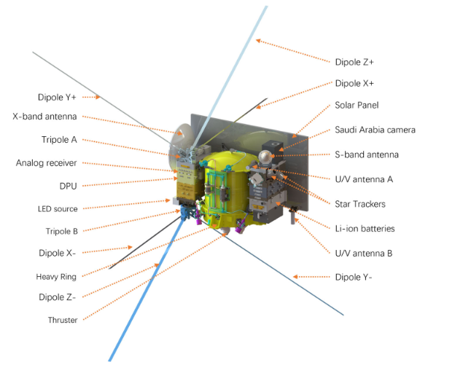
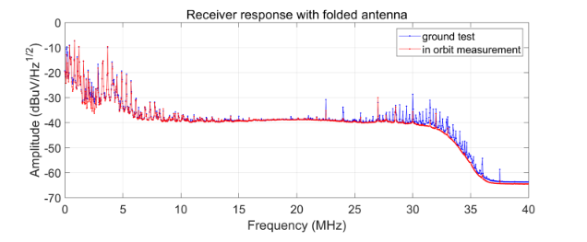
Наблюдения в сверхнизкочастотном диапазоне
11
Yan, J., Wu, J., et al (2023). Ultra-low-frequency radio astronomy observations from a Seleno-centric orbit: First results of the Longjiang- 2 experiment.

Slide 13
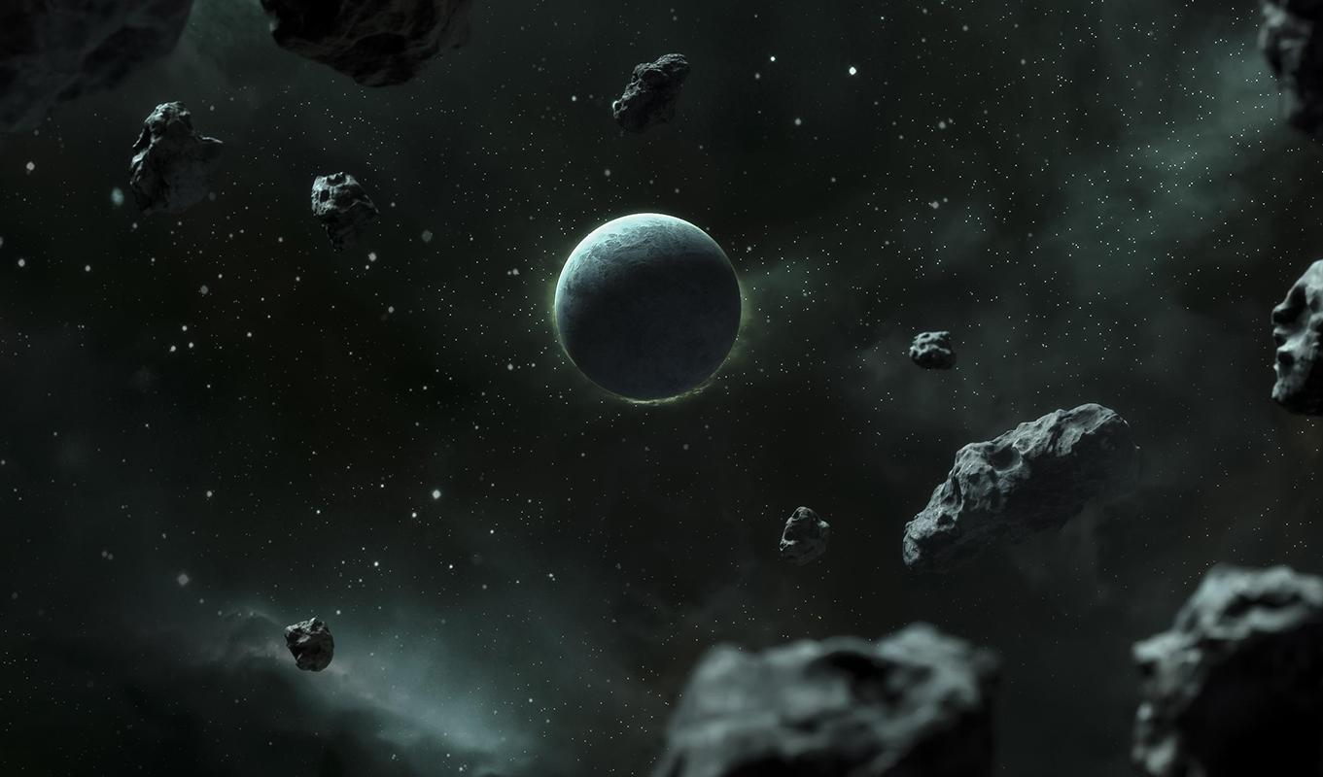
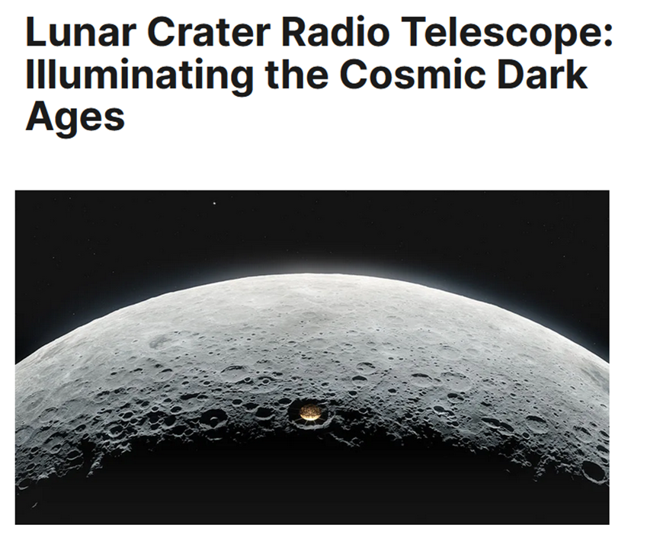
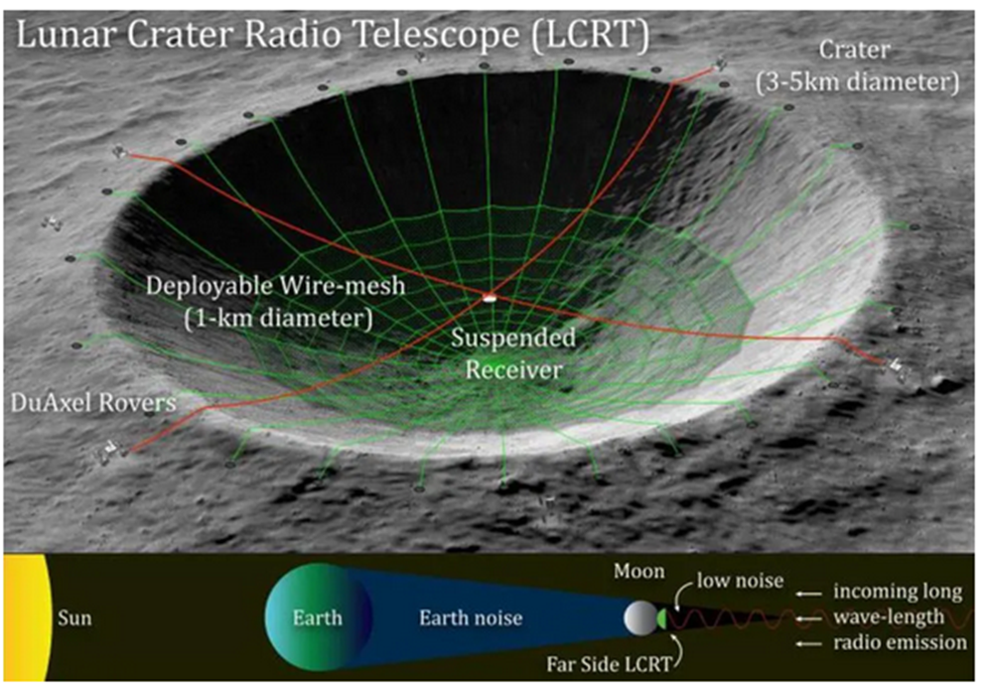
Перспективы в наблюдении за MACHO объектами в СНЧ-диапазоне
12

Slide 14
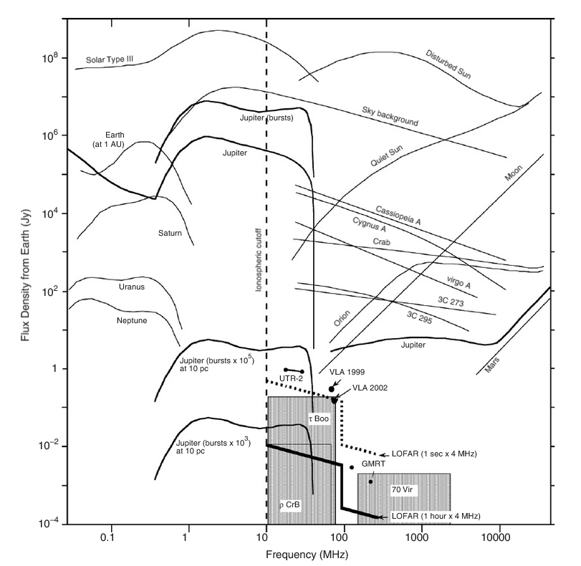
Возможные источники сверхнизкочастотного излучения
13
Авроральное километровое излучение ионосфер планет и их спутников;
Радиоизлучение, вызываемое взаимодействием космических лучей и нейтрино с поверхностями планет и их спутников;
Радиоизлучение от галактик и остатков сверхновых;
Космологическое излучение, сформировавшееся в эпоху между рождением реликтового излучения и формированием первых звезд и галактик (Dark Ages)

Slide 15
14
Постановка задачи
Построить точное решение задачи о рассеянии плоской монохроматической э/м волны на невращающейся ЧД

Slide 16
Допущения модели
15
Взаимодействие волн с межзвездным веществом не учитывается.
2) Взаимодействие волн с веществом вблизи ЧД (“ионосферой ЧД”) не учитывается.
3) Фактически в модели есть только ЧД и пустота (+ неявно подразумеваемые удаленный источник и наблюдатель)

Slide 17
Теория Ми
ЭД ОТО
16
Рассеяние = продукт дифракции + излучения вторичной волны зарядами внутри рассеивателя | Рассеяние = продукт дифракции
Дифракция = результат взаимодействия волны с (твердой) поверхностью | Дифракция = результат взаимодействия волны с пространственно-временной неоднородностью вблизи рассеивателя

Slide 18
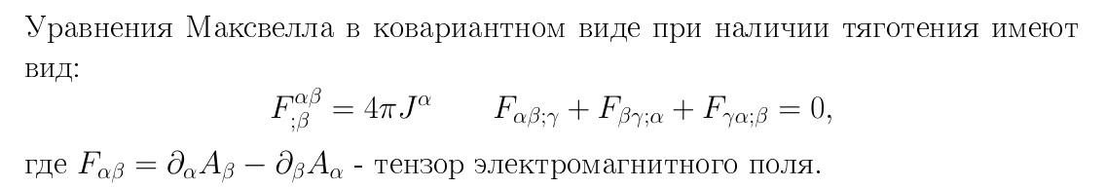
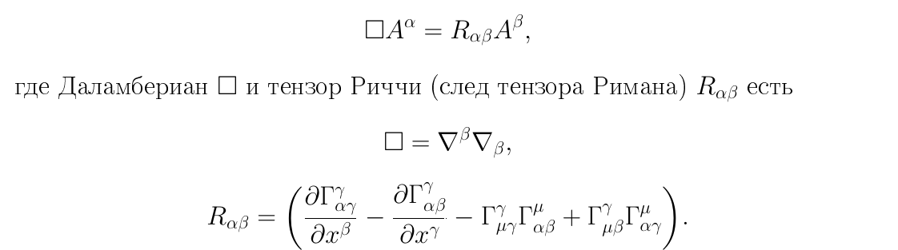
17
Используя эти уравнения, а также калибровку Лоренца для потенциала, получим обобщенное волновое уравнение:
= 0

Slide 19
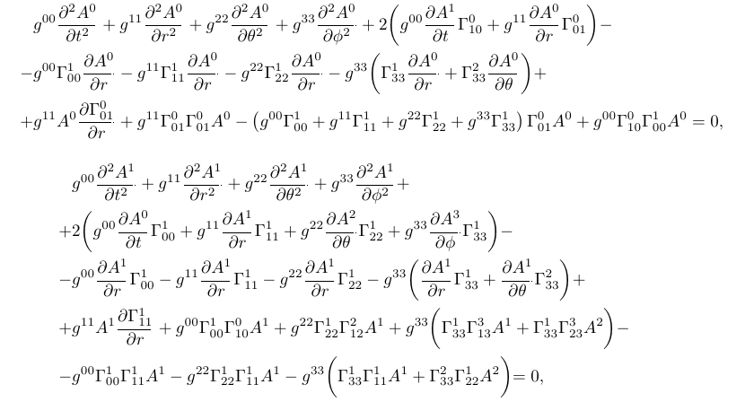
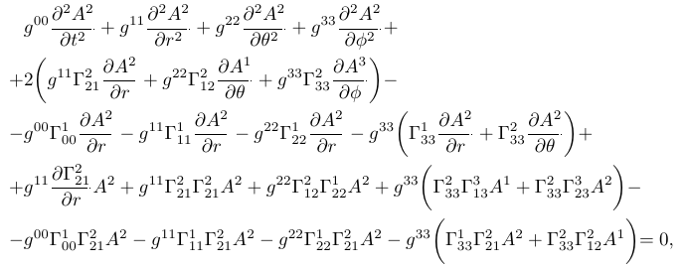
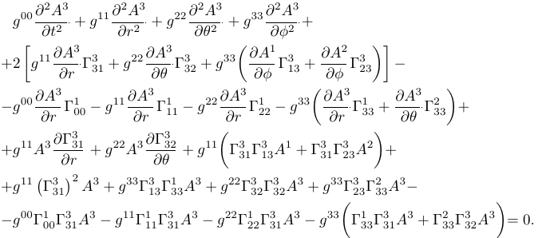
18

Slide 20
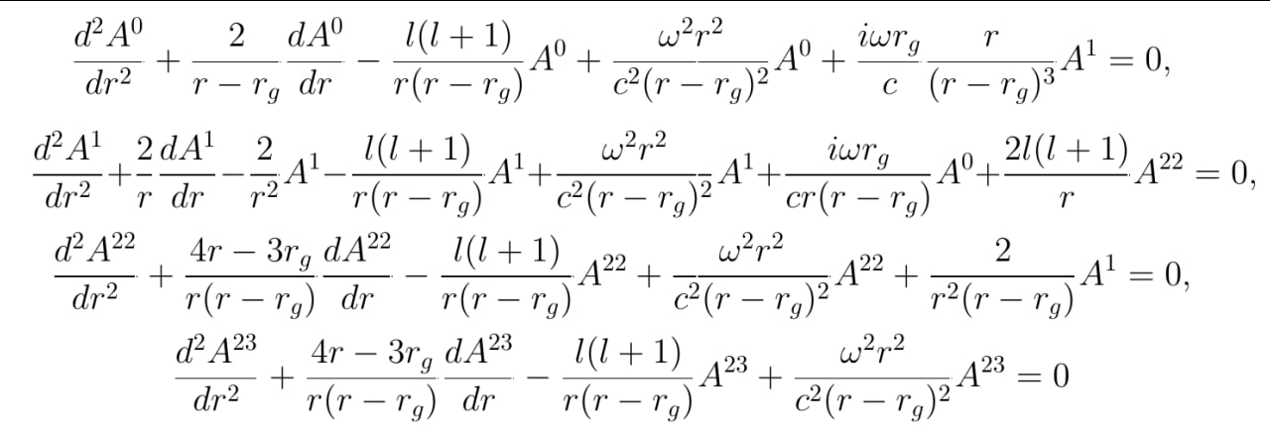
19
Решение ищем в виде:
После подстановки в систему уравнений имеем:

Slide 21
20
Асимптотическая структура волны в общем виде
- отсутствие рассеивателя (плоская волна)
- упругое рассеяние
- неупругое рассеяние
амплитудный и энергетический парциальный коэффициенты отражения:
- энергетическая функция поглощения

Slide 22
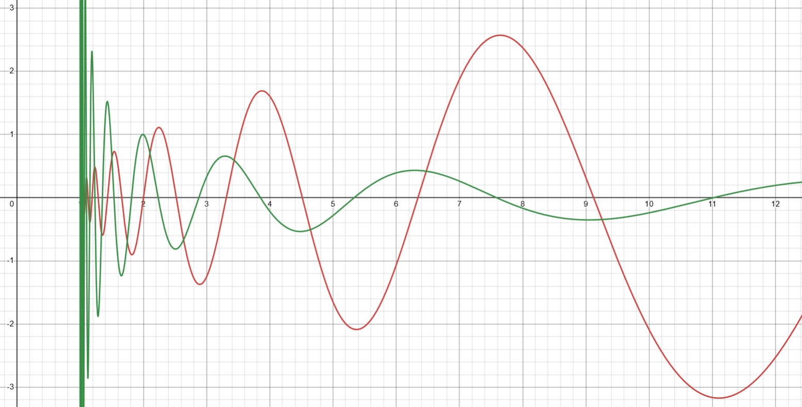
21
Внутреннее граничное условие: отбор конечной на горизонте ветви решения и отбрасывание расходящейся

Slide 23
22
Решение задачи Коши:
интегрирование системы ОДУ на интервале
В силу линейности уравнений системы значения переменных можно задать произвольными. Берем

Slide 24
23
Внешняя граница: нахождение парциального коэффициента отражения

Slide 25
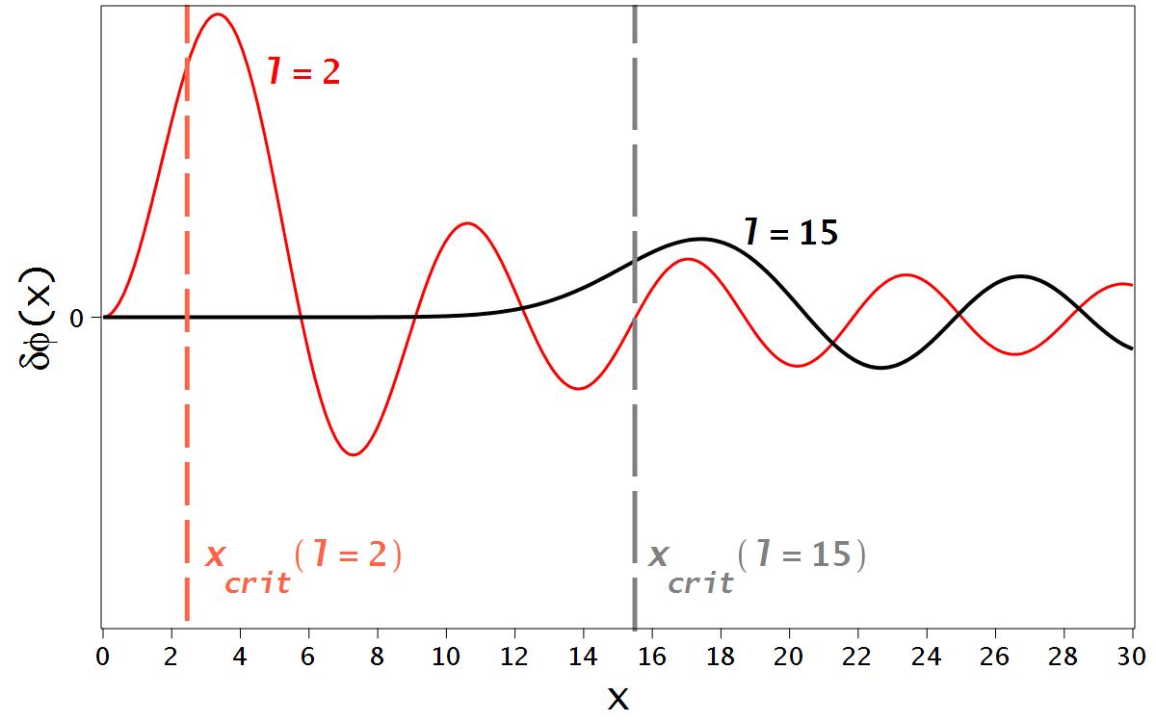
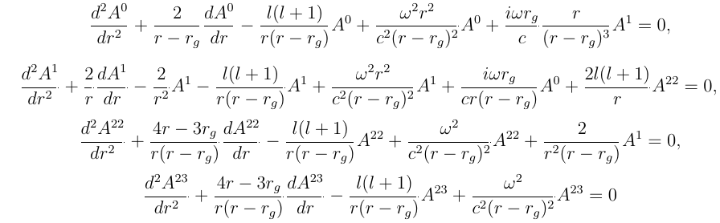
24
Сходящаяся сферическая
волна испытывает эффект
полного внутреннего отражения

Slide 26
25
Парциальные энергетические коэффициенты рассеяния
Игрушечная модель Точное решение

Slide 27
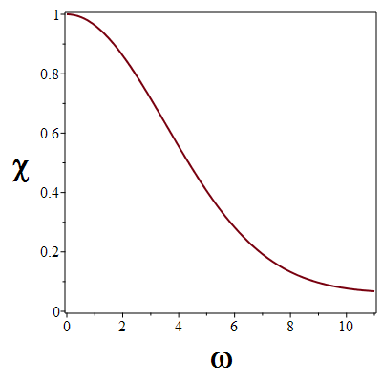
26
Энергетическая функция поглощения
MACHO (1990-е)
MACHO (2020-е)
~

Slide 28
Окна возможностей
27
1) Развитие модели на предмет учета альтернативных сферически-симметричных и осесимметричных метрик.
2) Модель может позволить предсказать средние характеристики рассеянной (диффузной) компоненты сверхнизкочастотных радиоволн.
3) Возможности для наблюдения с Земли ограничены (ионосфера), но много и не требуется (в части углового разрешения).

Slide 29
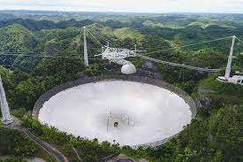
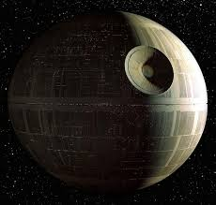
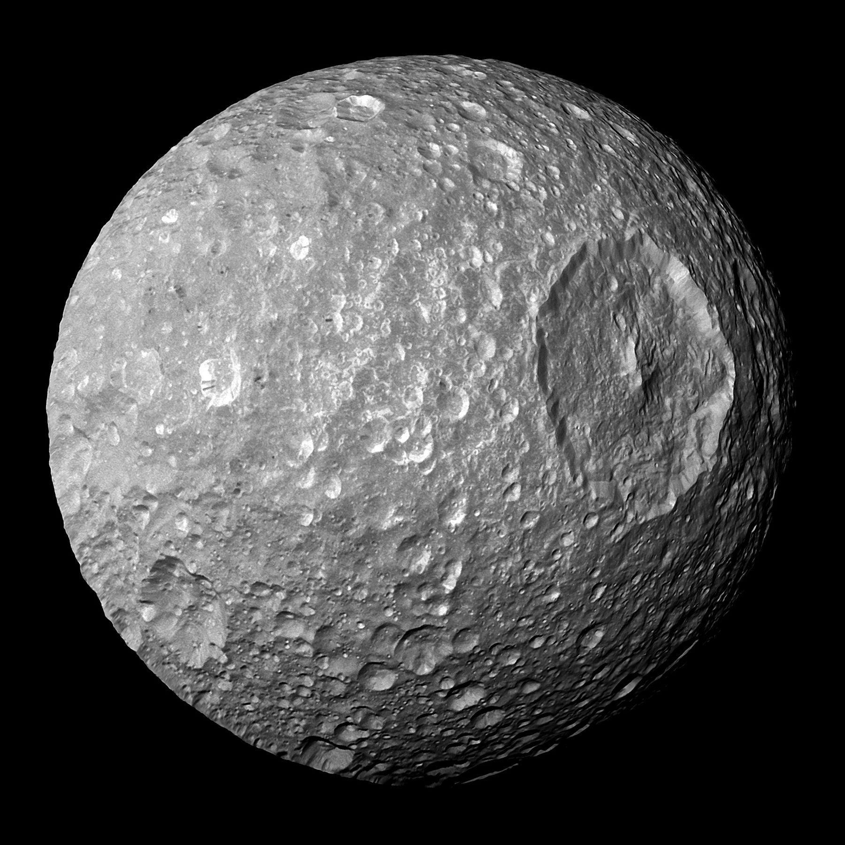
Окна за окнами
28

Slide 30
Выводы
29
1) Приведено решение задачи о рассеянии сферических э/м волн в гравитационном поле невращающейся ЧД.
2) Найден угловой спектр мощности рассеянных э/м волн.
3) Интенсивное рассеяние в интересующем нас диапазоне источников с размерами 3-100 км может быть наблюдаемо.

Slide 31
30
Спасибо за внимание!

Slide 32
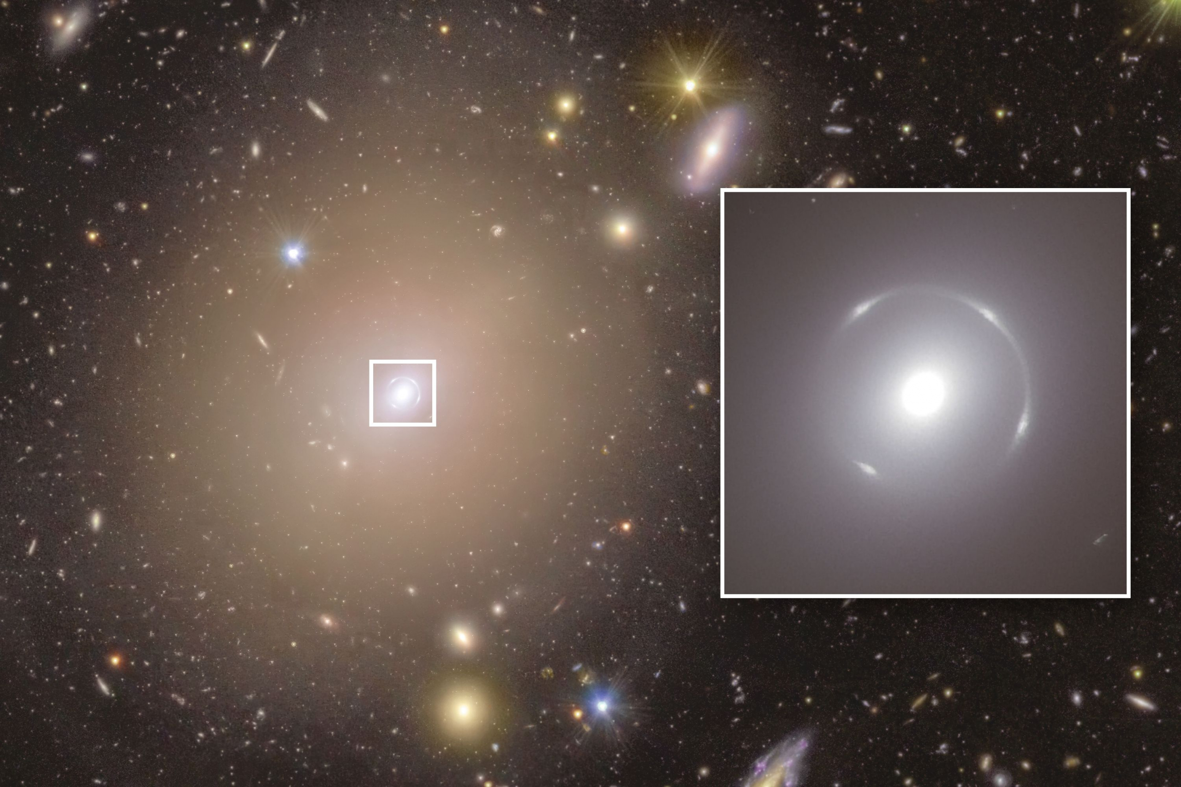
31

